Slide 1

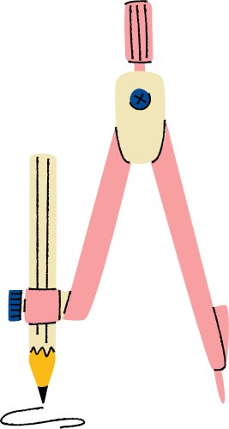




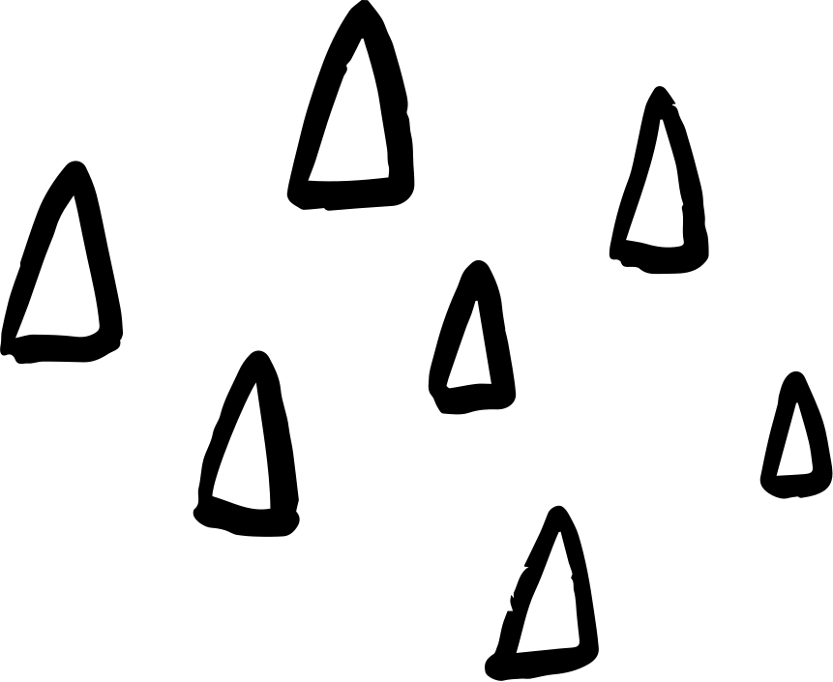
معالجة مكتسبات
السنة الأولى متوسط

Slide 2

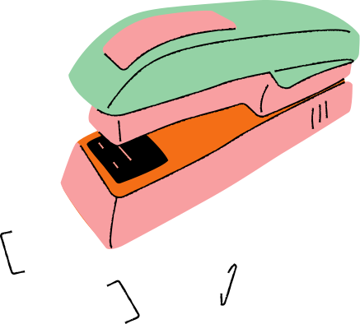


الإستخدم السليم و الآمن للمادة
المعيار 03
المعيار 02
المعيار 01
الإلتزام بالقواعد الامنية للحماية من مخاطر التكهرب
اختيار المنبع المناسب لتغذية الاجهزة الكهربائية و الطرق الامنة لاستخدامها.
قراءة ارشادات الاستخدام الآمن للمواد و توضيفها

Slide 3




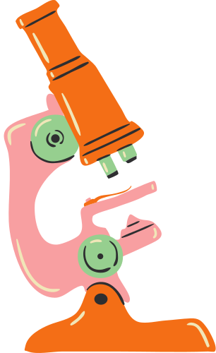


الأنشطة

Slide 4







النشاط 01
إليك الوثائق التالية :
الوثيقة 3
الوثيقة 2
الوثيقة 1

Slide 5






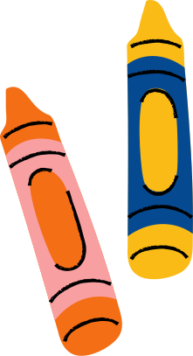
المطلوب
عبر عن مدلول هذه الصور وبين أي نجدها

Slide 6

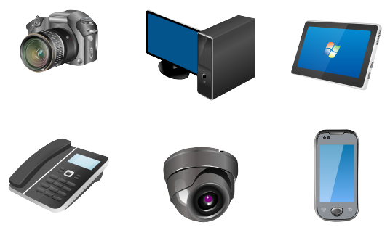

النشاط 02
إليك الوثائق التالية :

Slide 7



المطلوب
حدد الأجهزة التي تشتغل بكهرباء القطاع وكهرباء البطاريات.
اذكر الطرق الآمنة و السليمة لاستخدامها.

Slide 8




نشاط 03
عن استعمال عددة أجهزة في آن واحد ومن نفس المأخذ

Slide 9

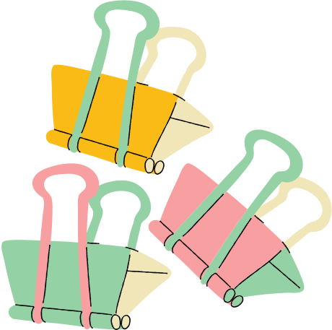
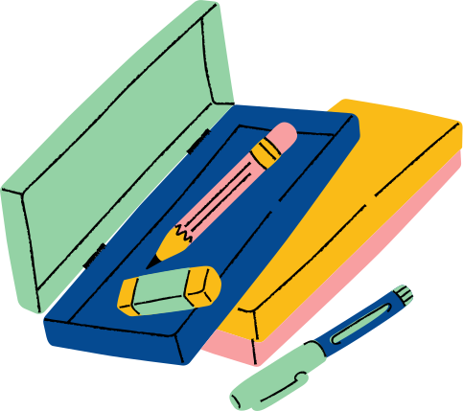
المطلوب
أذكر الأخطار المحتمل حدوثها
اقترح حلول مناسبة
أذكر بعض القواعد الأمنية لتجني خطر التكهرب

